Slide 1

PREFEITURA MUNICIPAL DE SEROPEDICA
Rua Maria Lourenço, 18 Fazenda Caxias
Decreto N° 2584 de 26 de março, 2024
Abre crédito suD!ementar no valor total de RS8.675.000,00, para 'ins que se especifica e da outras providências.
^{O} PREFEITO MUNICIPAL. no uso de suas atribuições legais, constitucionais e de acordo com o que lhe confere o art. 8º da LEI N° 823/2023 datada de 21/12/2023, publicada em 21/12/2023
D E C R E T A:
Artigo 1º - Fica aberto crédito suplementar as seguintes dotações
Dotações Suplementadas
FUNDO MUNICIPAL DE SAÚDE
05.22
2.015
3.1.9.0.11.01
Fundo Municipal de Saúde
MANUTENCAO E OPERACIONALI ZACÃO DA ESTRATÉGIA DE SAÜDE DA FAf7ÍLIA/UBS fPREVINE BRASIL)
VENCIMENTOS E VANTAGENS FiXAS - PESSOA CIVIL
SUS - Manutenção ASPS - Governo I Total do Projeto / Atividade R$
1.000.000,00
1.000.000,00
2.020
3.1.9.0.11.06
3.1.9.0.11.06
MANUTENÇÃO E OPERACIONALIZAÇÃO DO FI\JS
Piso da Enfermagem Piso da Enfermaqem
Recursos de Impostos Vinculados Sa SUS - Manutenção ASPS - Governo I
Total do Projeto / Atividade R$
6.000.000,00
350.000,00
6.350.000,00
2.133
3. .9.0.11.01
3.3.9.0.30.03
MANUTENCÃO / OPERAClONALIZAGÃO DAS U IDADES GO SAÚDE / CEI\ TES SAMU 192/SAÚDE MENTAL/UPA f
VENCIMENTOS E VANTAGENS FIXAS - PESSOA CIVIL OUTROS MATERIAIS DE CONSUMO
SUS - Manutencáo ASPS - Governo I SUS - Manutencáo ASPS - Governo I
Total do Projeto / Atividade R$ Total da Unidade RS
Valor Total Suplementado R$
1.000.000.00
325.000,00
1.325.000,00
8.675.000,00
8.675.000,00
Artigo 2º - As despesas decorrentes da abertura do presente crédito suElementar, serão cobertas com recursos de que trata o Artigo 43 parãgrafo 1º da Lei Federal N° 4.320/64, Inciso !I!.
Inciso: II - Excesso de Arrecadação: III - Anulação de Dotação
RS6.fi75.000,00
$8.ô75.000,00
Dotações Anuladas
FUNDO MUNICIPAL DE SAÚDE
05.22 | Fundo Municipal de Saúde
2.759 | GARANTIA DE ASSISTÊ NCIA FARMAC ÊUTICA '!O ÂMB!TO DO SUS.
3.3.9.0.32.00 | MATERIAL DE DISTRIBUICÃO GRf,TUITA Recursos de Impostos Vinculados Sa | 675.000,00
 | Total do Projeto / Atividade R$ | 675.000,00
2.837
4.4.9.0.51.00
MANUTENÇÃO. ADMINISTRACÃO E OPERACIONALIZAÇÃO DAS UNIDADES DE SAÚDE/CONST/REFORMA/AMPI
OBRAS E INSTALAÇÕES
SUS - Transferências do Fundo Esta‹
Total do Projeto / Atividade R$
TotaI da Unida de RS
Valor Total Anulado R$
8.000.000, 00
8.000.000,00
8.675.00 0,00
8.675.000,00
Pãg na 1 de z

Slide 2

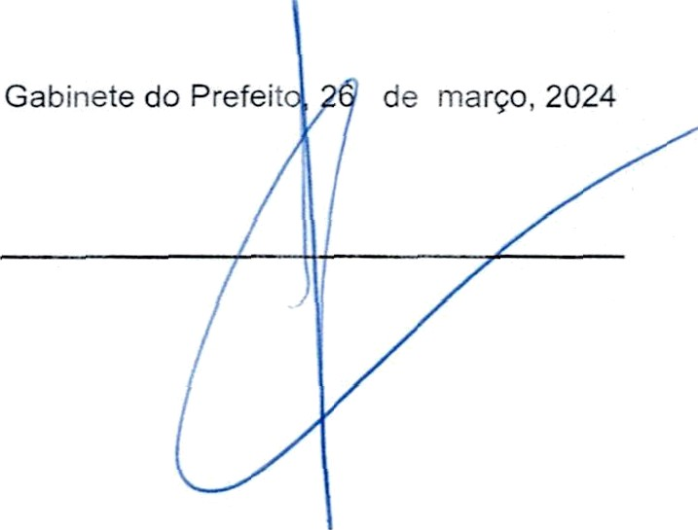
PREFEITURA MUNICIPAL DE SEROPEDICA
Rua Maria Lourenço, 18 Fazenda Caxias
” ’ *
Artigo J° -
Revogadas as disposições em contrário. Publique se, afixe-se e cumpra-se.
Servaux

